Slide 1

高地砂漠環境(TAOサイト)が
もたらす装置への影響
東大・天文センター
浅野 健太朗
宮田隆志、酒向重行、上塚貴史
中村友彦、内山瑞穂、岡田一志
ほかminiTAOチーム

Slide 2
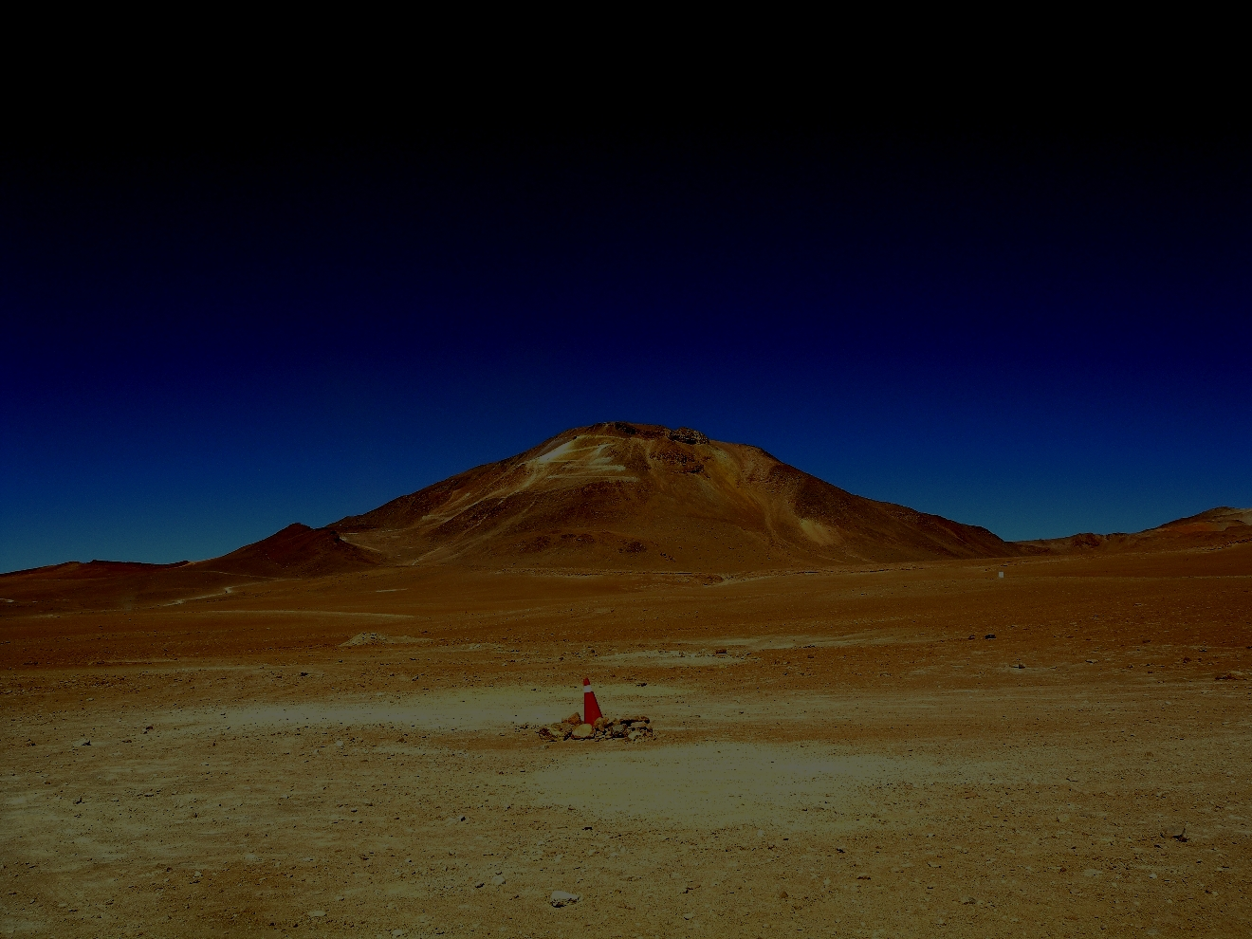
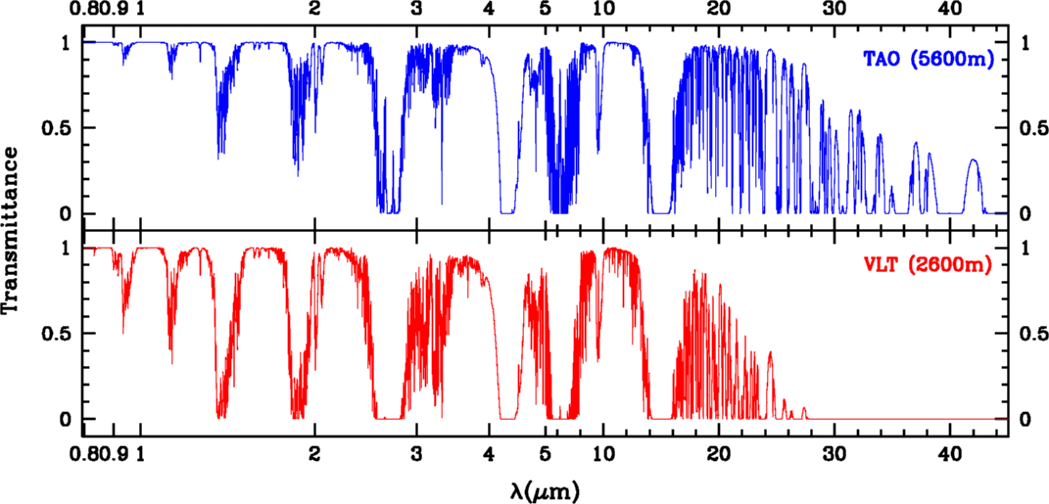
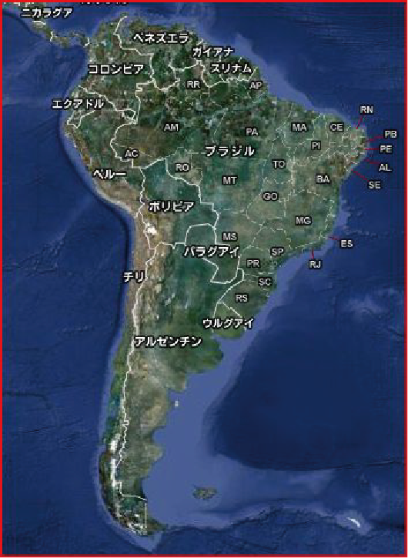
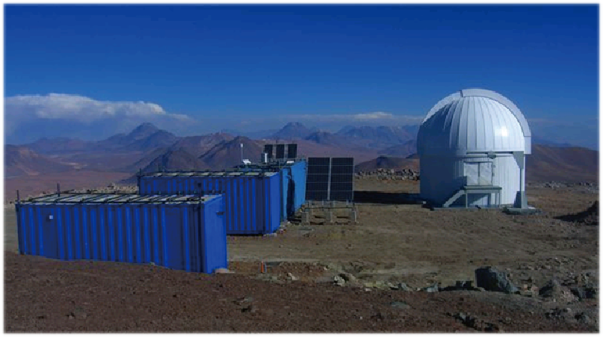
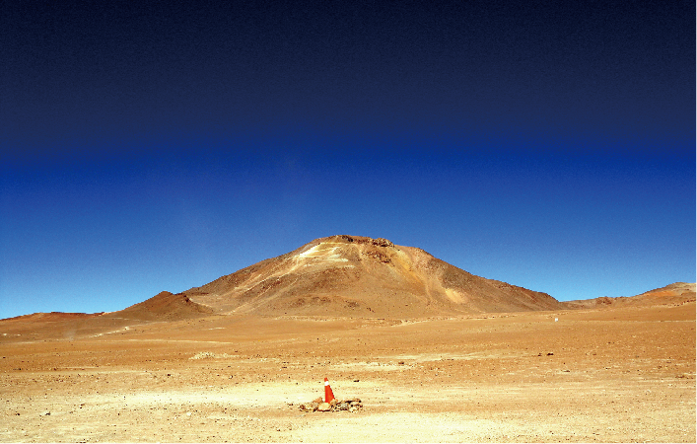
TAO
(The Univ. of Tokyo Atacama Observatory)
miniTAO : 東京大学アタカマ1.0m天文台
地上で最も赤外線観測に適したサイト
2009年から2つの観測装置を運用
- 近赤外:ANIR 中間赤外:MAX38
チリ共和国
アタカマ砂漠
チャナントール山
TAOサイト
大気透過率
標高5,640m
波長 [um]

Slide 3
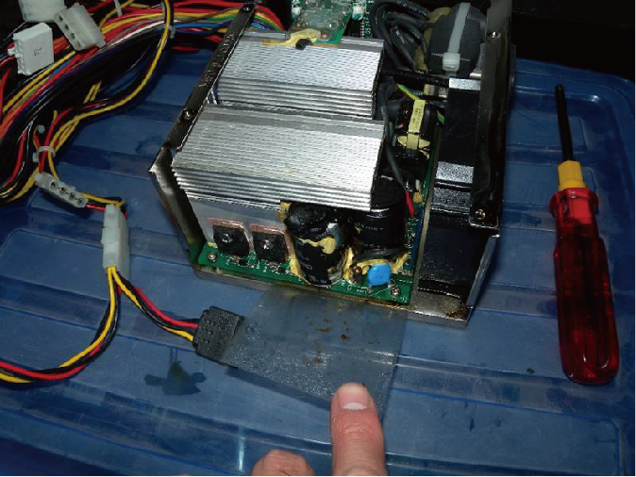
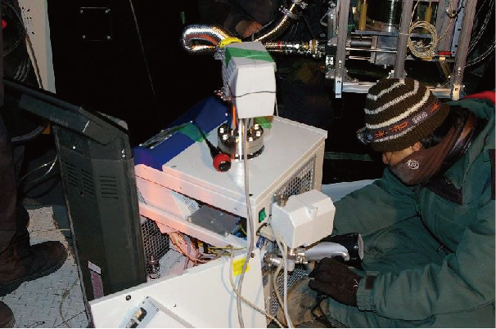
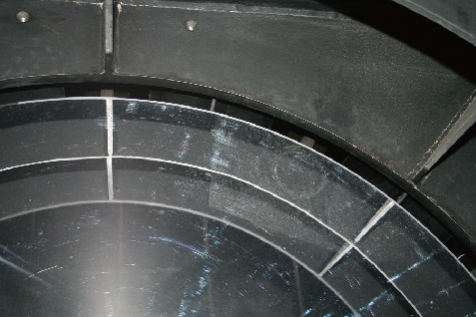
高地砂漠(TAOサイト)環境の問題点
低大気圧 : 0.5 atm (地上の半分)
- PC機器の損傷 … 2.5年運用で 2/10台破損
低温 : -20℃
- 冷凍機の冷却性能劣化
- PC、真空ポンプが起動しない
乾燥・砂塵 : 年間平均降水量 10mm
- 望遠鏡反射率の低下
PC電源破裂
真空ポンプ不動
望遠鏡反射率低下

Slide 4
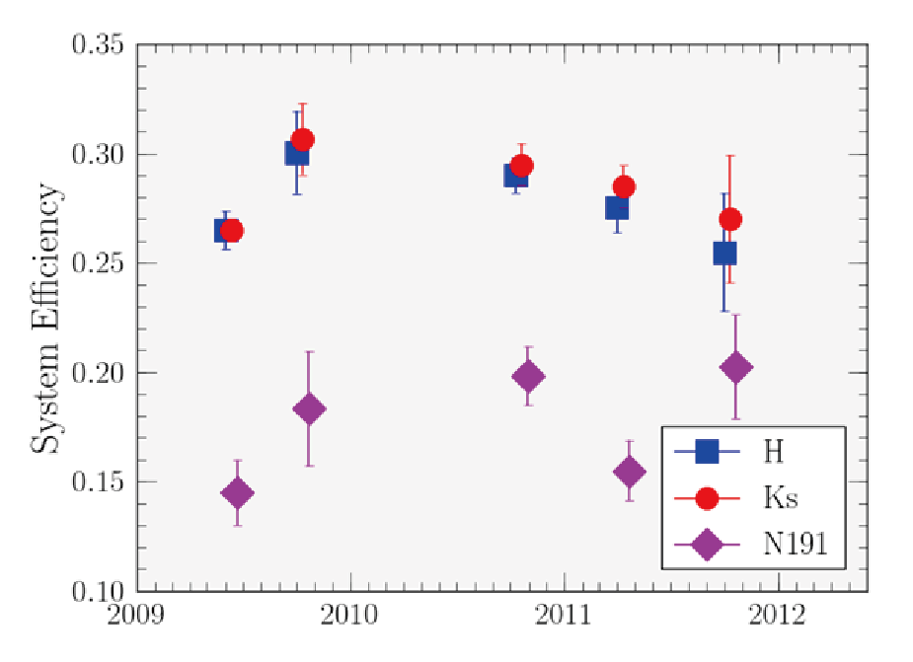
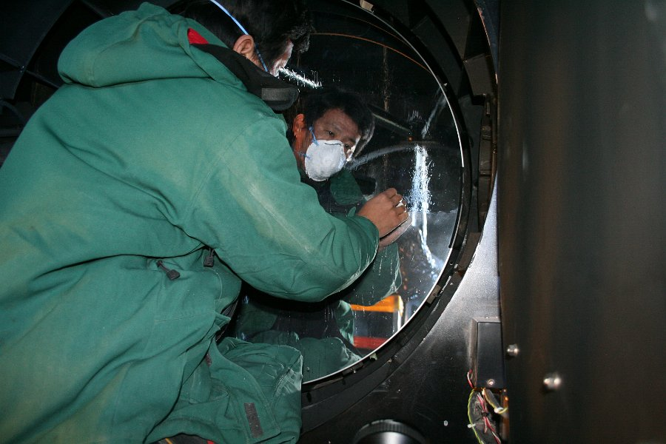
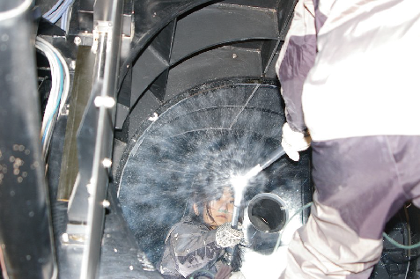
望遠鏡反射率の低下
CO2クリーニング
アルコール洗浄

